Slide 1
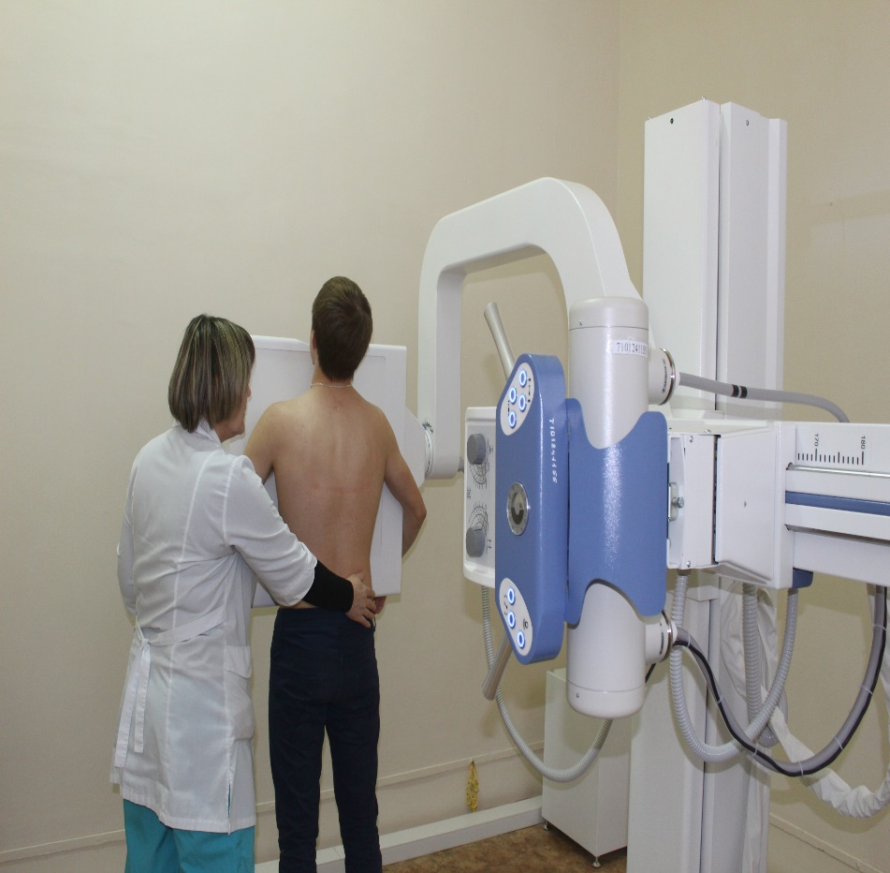
Рентгеногра́фия органов грудной клетки — классическое проекционное рентгенографическое исследование грудной клетки, применяемое для диагностики патологических изменений грудной клетки, органов грудной полости и близлежащих анатомических структур. Рентгенография грудной клетки является одним из наиболее распространённых рентгенографических исследований.
Памятка для пациента в
подготовки к рентгенологическим методам исследования грудной клетки

Slide 2
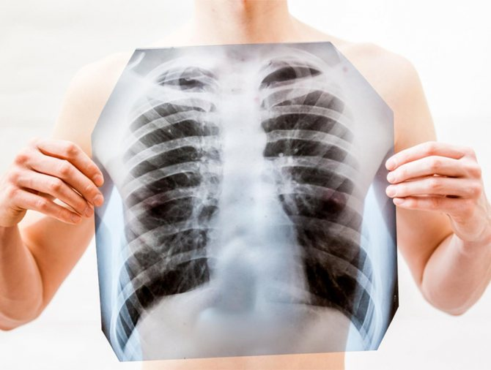
Подготовка к обследованию
Обзорная рентгенография органов грудной клетки позволяет диагностировать патологические изменения скелета, легочной ткани, состояние плевральной полости, оценить размеры и форму тени сердца и прилегающих сосудов. Готовиться к этому исследованию не нужно; • Бронхоскопия и бронхография позволяют получать рентген-снимки трахеи и бронхов после введения контраста. Нужны для изучения отделов легких, недоступных эндоскопии, при диагностике различных бронхолегочных заболеваний и/или планировании хирургического вмешательства. В качестве подготовки, при наличии мокроты, легкие должны быть очищены от нее, например, при помощи отхаркивающих средств, назначаемых врачом заранее перед исследованием. В день исследования запрещено есть и пить.

